Slide 1
Szkoła Trenerów PROGRESS
EDYCJA XIV
Pełny program Szkoły Trenerów
pozwoli Ci z większą świadomością podjąć słuszną decyzję.

Slide 2
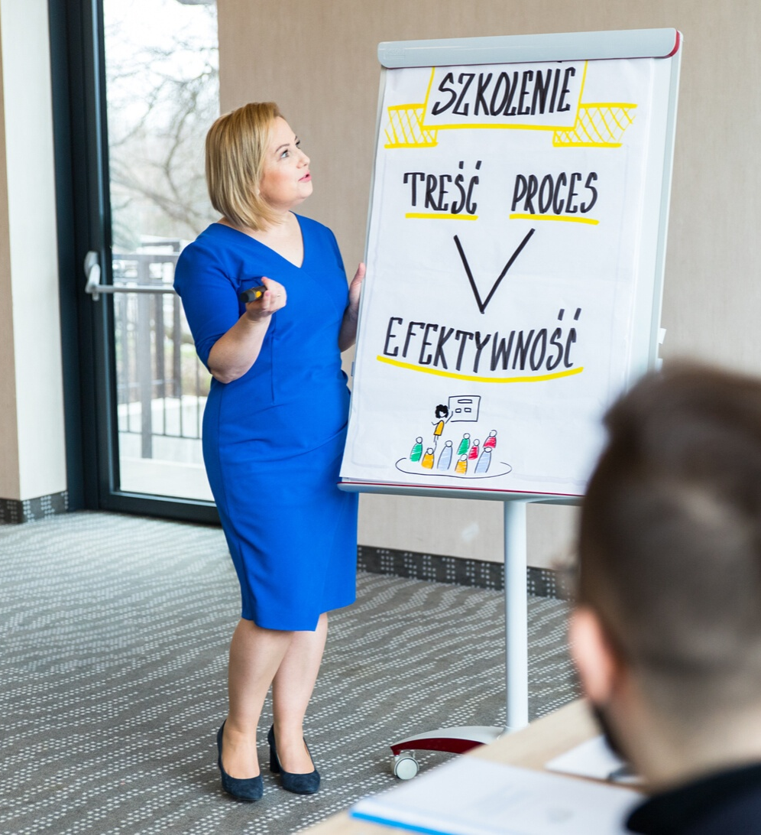
Dla kogo?
Do uczestnictwa w Szkole Trenerów zapraszamy osoby zainteresowane prowadzeniem szkoleń i warsztatów
dla różnych grup odbiorców:
biznesowych,
instytucji edukacyjnych,
organizacji pozarządowych,
administracji.

Slide 3
Co zyskasz?
Indywidualny mentoring
Własny scenariusz szkolenia
Otrzymasz opiekę i wsparcie doświadczonych trenerów dopasowane do Twoich potrzeb
Pokażemy Ci, jak krok po kroku stworzyć scenariusz szkolenia, które będzie gotowe do sprzedaży
Indywidualne próbki trenerskie
Dodatkowe szkolenia
Otrzymasz możliwość uczestnictwa
w bezpłatnych szkoleniach w ramach Inkubatora Trenerów PROGRESS
Poprowadzisz własne próbki trenerskie i otrzymasz ich analizę
w oparciu o materiał wideo

Slide 4
Co będziesz potrafił/a?
Przeprowadzić diagnozę
potrzeb szkoleniowych i dokonać ewaluacji szkolenia
Zaplanować program i scenariusz warsztatu
Dobrać adekwatne metody
szkoleniowe do zaplanowanych celów warsztatu
Pracować z grupą szkoleniową w oparciu o toczący się w niej proces grupowy
Samodzielnie prowadzić szkolenia i warsztaty
Radzić sobie z sytuacjami trudnymi pojawiającymi się w trakcie szkolenia.

Slide 5
Program Szkoły Trenerów
Edycja XIV

Slide 6
SPOTKANIE 1.
TRENING INTERPERSONALNY
40h - 4 dni
Cel: osobiste doświadczenie funkcjonowania w grupie, której rozwój opiera się na naturalnym procesie grupowym, zwiększenie świadomości własnych emocji oraz osobistego wpływu na postrzeganie uczestników przez innych.
Trening interpersonalny jest niekierowanym doświadczeniem przebywania w kilkunastoosobowej grupie. W trakcie treningu uczestnicy nawiązują ze sobą relacje poznając swoje reakcje emocjonalne związane z obecnością i zachowaniem innych osób. Uzyskują również informacje zwrotne dotyczące tego jak sami są przez nich postrzegani. Celem treningu jest zwiększenie rozumienia siebie i własnego wpływu na reakcje grupy oraz zwiększenie świadomości własnych emocji, uczuć, myśli i zachowań w trakcie bycia w kontakcie z grupą. Ważną korzyścią wyniesioną z treningu jest podjęcie ryzyka związanego z nowymi, bardziej autentycznymi i efektywnymi sposobami kontaktu z ludźmi.

Slide 7
SPOTKANIE 2.
ROZWÓJ OSOBISTY TRENERA – ANALIZA PRZEBIEGU TRENINGU
INTERPERSONALNEGO
16h - 2 dni
Cel: analiza procesu grupowego w oparciu o doświadczenie własne uczestników związane z uczestnictwem w treningu interpersonalnym.
omówienie przebiegu treningu interpersonalnego;
analiza faz treningu, cech charakterystycznych – proces grupowy;
normy formalne i nieformalne w grupie;
identyfikacja ról pełnionych przez uczestników w trakcie treningu;
indywidualny plan rozwojowy uczestników treningu interpersonalnego.

Slide 8
SPOTKANIE 3.
PROCES GRUPOWY
16h - 2 dni
Cel: zrozumienie przez uczestników znaczenia wpływu procesu grupowego na przebieg szkolenia, nabycie wiedzy dotyczącej jego występowania
w trakcie pracy z grupą oraz umiejętności związanych z efektywnym zarządzaniem procesem grupowym.
proces grupowy w przebiegu szkoleń i warsztatów;
efektywne kierowanie fazami procesu grupowego - wprowadzenie;
planowanie zajęć z uwzględnieniem faz procesu grupowego - wprowadzenie;
jak rozpocząć pracę z grupą?
budowanie zaufania grupy i klimatu bezpieczeństwa;
znaczenie, rola i rodzaje kontraktu grupowego;
typy ról pełnionych przez uczestników szkolenia;
zakres interwencji trenera w proces grupowy (ze szczególnym uwzględnieniem początkowej pracy trenera z grupą).

Slide 9
SPOTKANIE 4.
SPECYFIKA UCZENIA OSÓB DOROSŁYCH
16h - 2 dni
Cel: poznanie zasad uczenia osób dorosłych oraz nabycie umiejętności samodzielnego konstruowania metod wykorzystywanych w trakcie szkolenia w oparciu o cykl Kolba i model Bandury.
metodyka nauczania osób dorosłych;
model uczenia się przez doświadczenie Kolba;
samodzielne projektowanie ćwiczeń w oparciu o cykl Kolba;
strategia kierowanego nabywania mistrzostwa Bandury w pracy trenera.

Slide 10
SPOTKANIE 5.
PLANOWANIE WARSZTATU
16h - 2 dni
Cel: nabycie wiedzy i umiejętności związanych z kompleksowym, samodzielnym planowaniem przebiegu warsztatu/szkolenia w oparciu o analizę potrzeb szkoleniowych.
identyfikacja i analiza potrzeb szkoleniowych;
metody diagnozy potrzeb szkoleniowych;
określenie celów szkoleniowych – kolejność realizacji;
opracowanie programu warsztatu;
przygotowywanie scenariusza warsztatu;
niezbędnik trenera;
literatura dla trenerów, strony www.

Slide 11
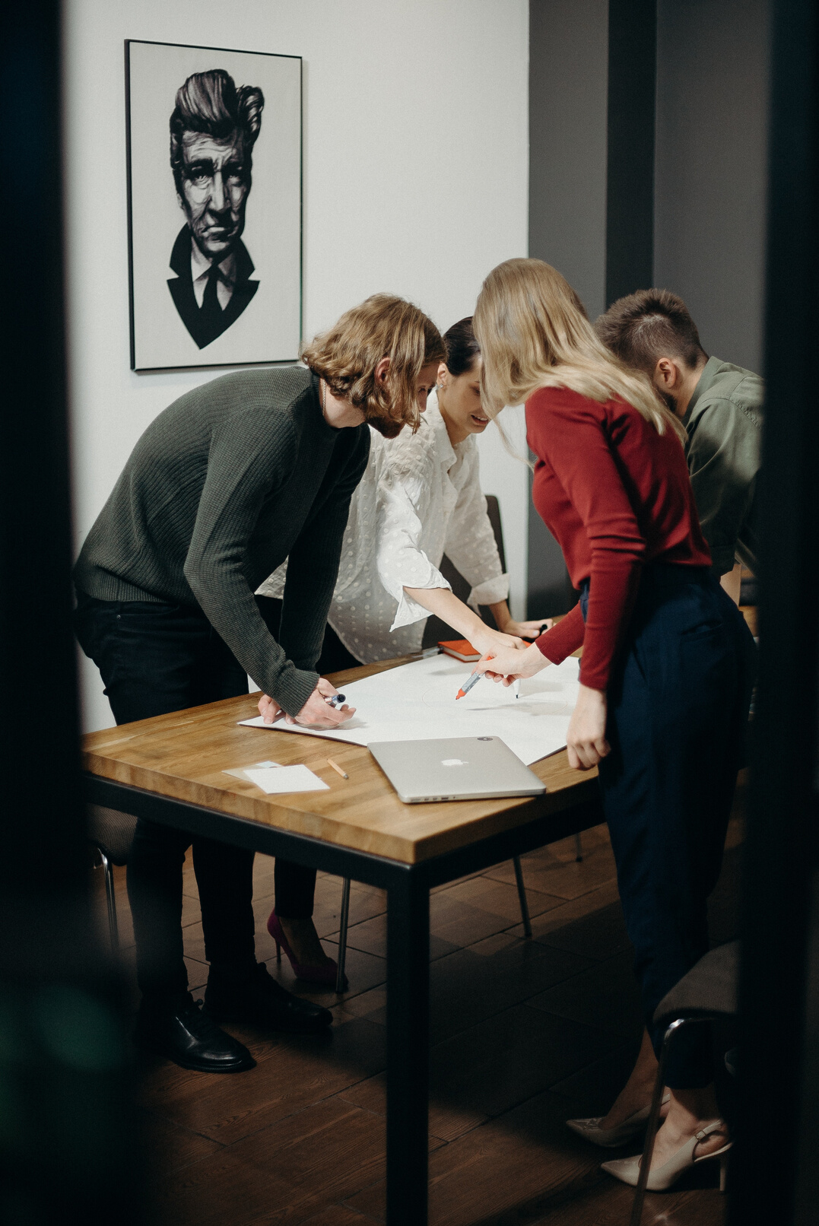
SPOTKANIE 6.
METODY PROWADZENIA SZKOLEŃ
16h - 2 dni
Cel: poznanie metod prowadzenia szkoleń oraz rozwój umiejętności adekwatnego ich doboru do celów szkolenia.
aktywne metody szkoleniowe (ćwiczenia, case study, gry szkoleniowe, symulacje, dyskusja, burza mózgów, odgrywanie ról, drama, mapa myśli, praca w grupach, praca indywidualna, mini wykłady, wykłady interaktywne, prezentacje multimedialne, testy, metafory, analogie, modelowanie, filmy, techniki kreatywne);
zasady prowadzenia mini wykładów – jak skupić uwagę uczestników;
adekwatny dobór metod do faz rozwoju grupy;
adekwatny dobór metod do celów szkoleniowych.

Slide 12
SPOTKANIE 7.
KOMUNIKACJA W PRACY TRENERA
16h - 2 dni
Cel: rozwój umiejętności komunikacji w pracy z grupą.
naturalność i autentyczność w pracy trenerskiej;
zasady komunikacji w grupie szkoleniowej;
werbalne techniki komunikacyjne wzmacniające przekaz;
sposoby argumentowania i przekonywania.

Slide 13
SPOTKANIE 8.
SYTUACJE TRUDNE W PRACY TRENERA
16h - 2 dni
Cel: identyfikacja sytuacji trudnych występujących w trakcie szkolenia, poznanie zasad i metod radzenia sobie z nimi oraz rozwój praktycznych umiejętności radzenia sobie z oporem, obiekcjami i trudnymi zachowaniami uczestników.
rodzaje sytuacji trudnych w pracy trenerskiej;
zasady interwencji trenerskich i ich rodzaje;
metody radzenia sobie z obiekcjami uczestników;
radzenie sobie ze stresem w trakcie warsztatu;
umiejętność rozwiązywania problemów
pojawiających się w grupie;
radzenie sobie z oporem uczestników warsztatu.

Slide 14
SPOTKANIE 9.
BUDOWANIE WIZERUNKU TRENERA
16h - 2 dni
Cel: uświadomienie znaczenia
autoprezentacji trenera na odbiór jego osoby przez grupę szkoleniową oraz przygotowanie uczestników do aktywnego funkcjonowania na rynku szkoleniowym.
wizerunek w pracy trenera i jego znaczenie;
identyfikacja mocnych stron w zakresie autoprezentacji uczestników;
normy etyczne w pracy trenera;
wizja swojej pracy jako trenera;
przekonania i własne ograniczenia w pracy trenera;
przygotowywanie oferty szkoleniowej;
funkcjonowanie trenera na rynku szkoleniowym.

Slide 15
SPOTKANIE 10.
EWALUACJA SZKOLEŃ
ORAZ NARZĘDZIA ICT
W PRACY TRENERA
16h - 2 dni
Cel: poznanie zasad ewaluacji szkoleń oraz przygotowanie do osobistego przeprowadzenia fragmentu szkolenia.
model oceny szkolenia według D. L. Kirkpatricka;
metody ewaluacji szkoleń;
zasady opracowania ankiet i narzędzi ewaluacyjnych;
omówienie scenariuszy przygotowywanych przez uczestników;
narzędzia ICT przydatne w pracy trenera

Slide 16
SPOTKANIE 11.
WARSZTAT SUPERWIZYJNY
16h - 2 dni
Cel: osobiste przeprowadzenie przez uczestników fragmentu szkolenia oraz uzyskanie informacji zwrotnych od trenerów i uczestników Szkoły.
autorskie warsztaty uczestników;
informacje zwrotne od trenerów;
informacje zwrotne od uczestników szkolenia;
podsumowanie merytoryczne szkolenia;
informacje zwrotne uczestników szkolenia i trenerów.

Slide 17
Harmonogram Szkoły Trenerów

Slide 18
Spotkanie 1.
Spotkanie 2.
Spotkanie 3.
30.03-2.04.2022
8-9.04.2022
22-23.04.2021
Spotkanie 4.
Spotkanie 5.
Spotkanie 6.
Spotkanie 7.
6-7.05.2022
20-21.05.2022
3-4.06.2022
17-18.06.2022
Spotkanie 8.
Spotkanie 9.
Spotkanie 10.
Spotkanie 11.
1-2.07.2022
9-10.09.2022
23-24.09.2022
6-8.10.2022

Slide 19
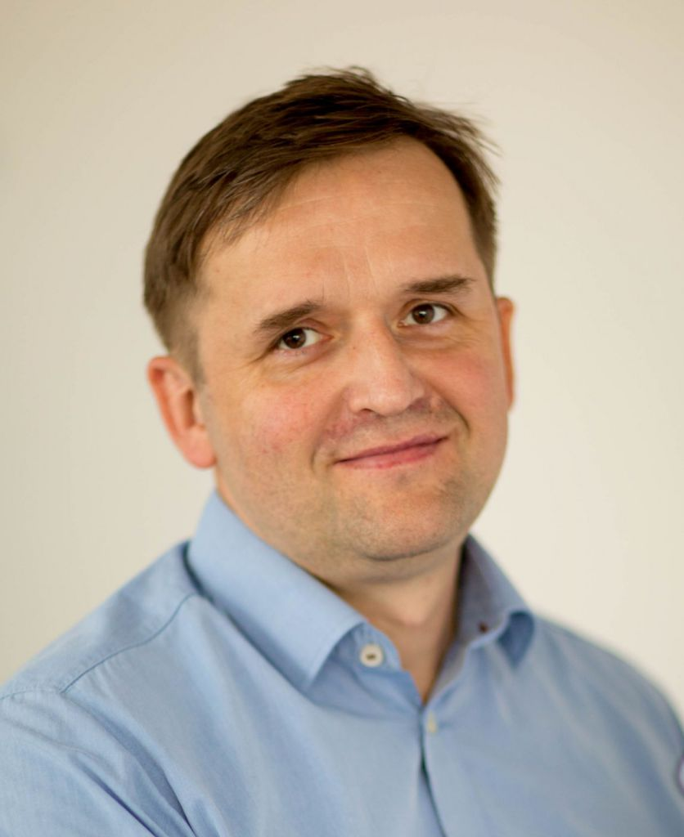
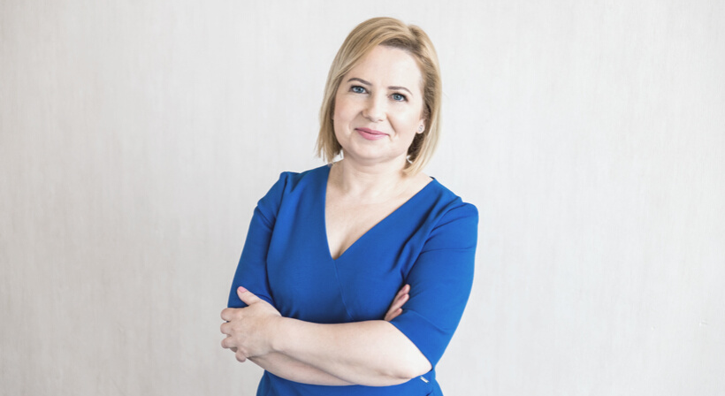
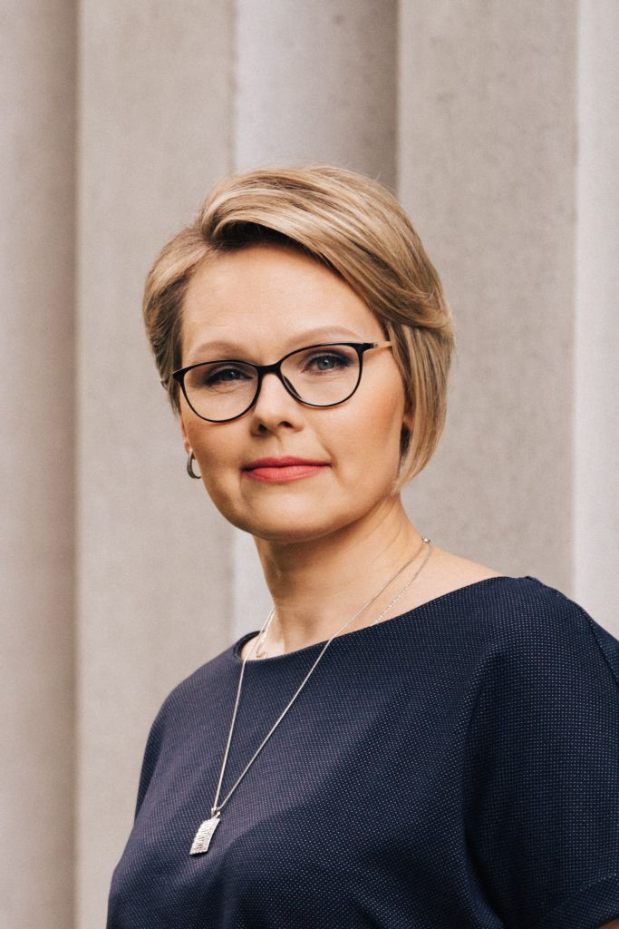
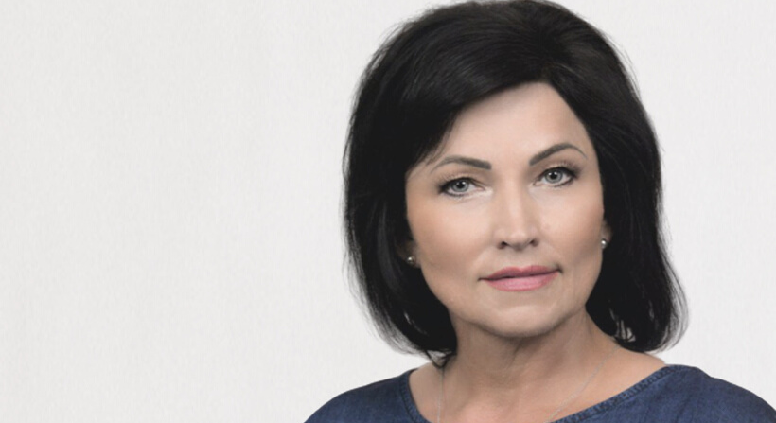
Trenerzy
Ewa Kalińska-Grądziel
Wiesław Talik
Teresa Auguścik
Iwona Ulfik-Jaworska

Slide 20
Płatności
Cena
10% rabatu
7000 PLN
Dla studentów studiów dziennych i posiadaczy Karty Dużej Rodziny
Raty
200 zł rabatu
Możliwość rozłożenia opłaty na indywidualne raty (bez dodatkowych kosztów)
Przy zapisie wspólnie ze znajomym

Slide 21
JUŻ TERAZ
ZAPISZ SIĘ
ADRES
TELEFONY
EMAIL i WWW
PROGRESS Kalińska, Talik Spółka Jawna
ul. Niecała 4/5a, 20-080 Lublin
+48 502 140 778
+48 604 179 323
+48 736 855 270
progress@szkolatrenerow.info
www.szkolatrenerow.info

